Slide 1
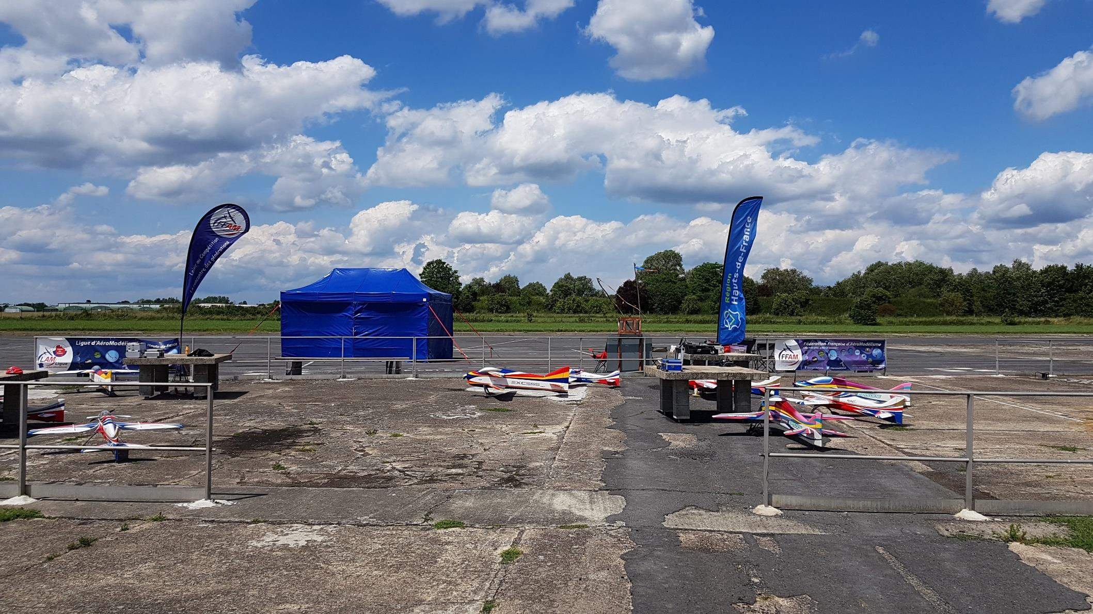
Activité F3A 2019

Slide 2

Equipe F3A des Hauts de France
Moments marquants:
L’équipe
Représentations en concours régionaux
La région renoue avec les concours
  Chauny
  Tournoi des Hauts de France
Championnat de France F3A 2019 du 11 au 14 Juillet à Tours

Slide 3
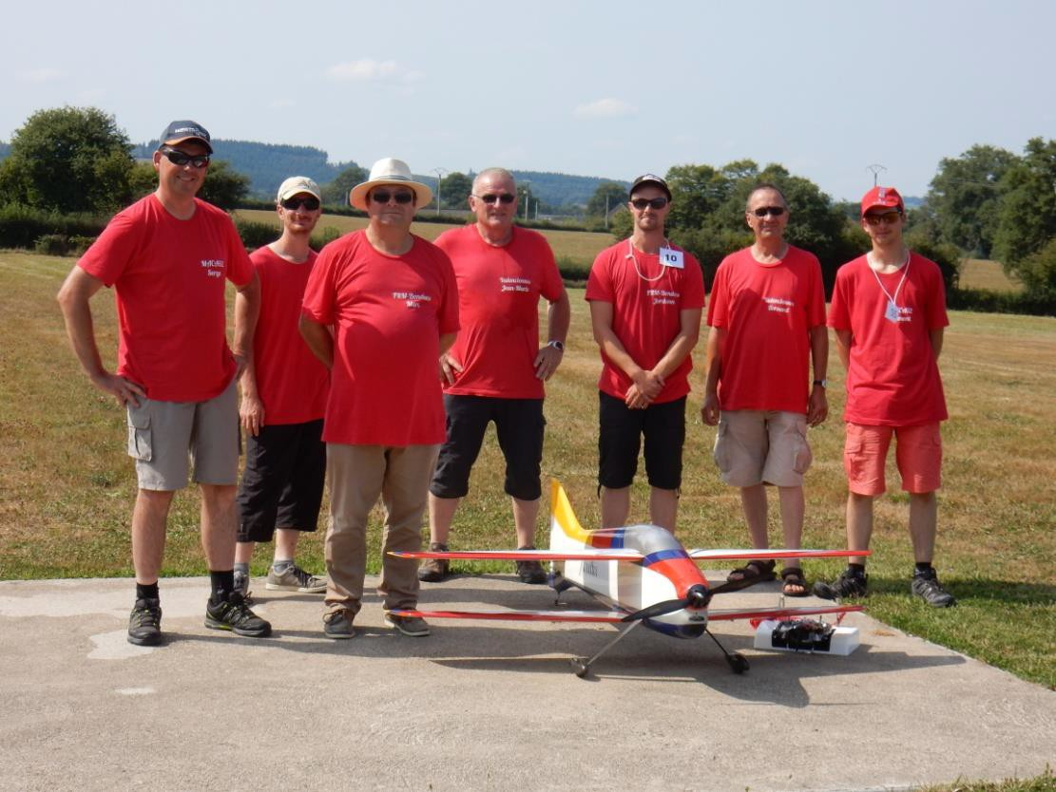
Les membres:
Equipe F3A des Hauts de France
Jean-Marie Ribeaucoup, Valenciennes Nicolas Foucart, Valenciennes Bernard Foucart, Valenciennes William Nocqs, Valenciennes
Clément Augait, Beugin Serge Augait, Beugin
Jordann Weyenbergh, Bondues Marc Weyenbergh, Bondues Cyril Bibaut, Chauny
Guillaume Maerte, Lys Les Lannoy Arnaud Maerte, Lys Les Lannoy Lucas Lepretre, Frévent

Slide 4


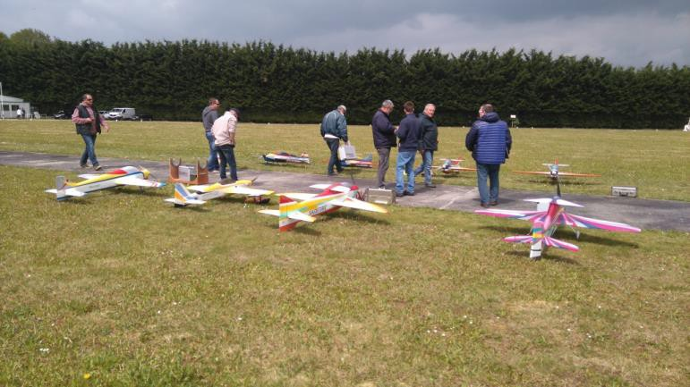
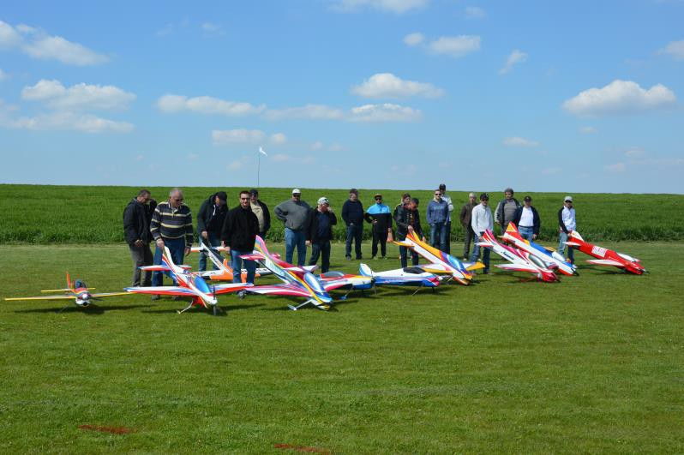
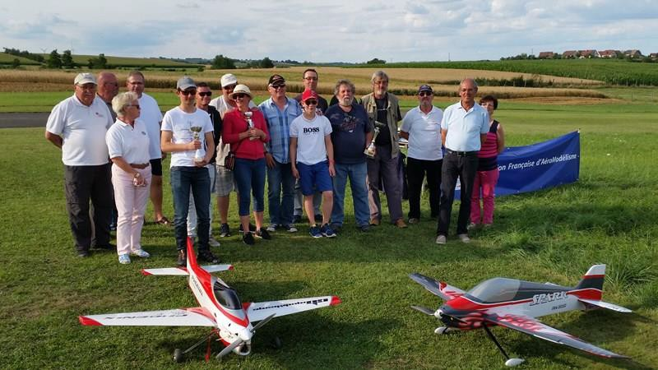
Equipe F3A des Hauts de France
Les représentations en concours régionaux:
Lironville, Avril
Canappeville, Mai
Conches, Mai
Cherbourg, Mai
Valenciennes, Juin
Crespières, Juillet
Chauny, Septembre
Romilly, Septembre
Concours Internationaux:
Sivry (B) WorldCup, Mai
LowLand Cup (NL) WorldCup, Juin

Slide 5
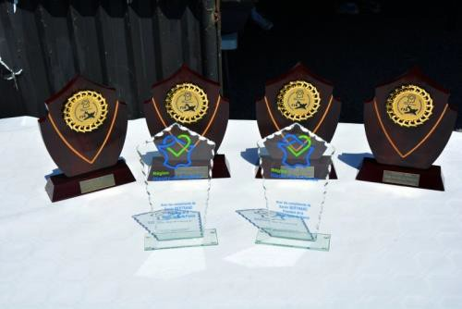
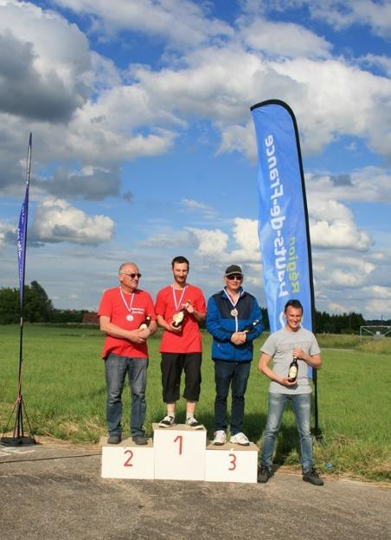
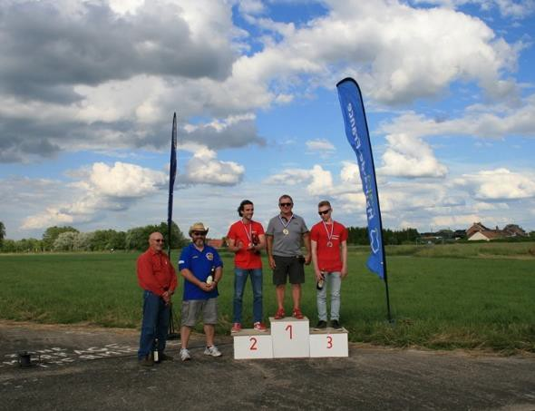
Equipe F3A des Hauts de France
2ème édition du Tournoi des Hauts de France
2 concours + 1 finale
12 Pilotes
67 vols

Slide 6
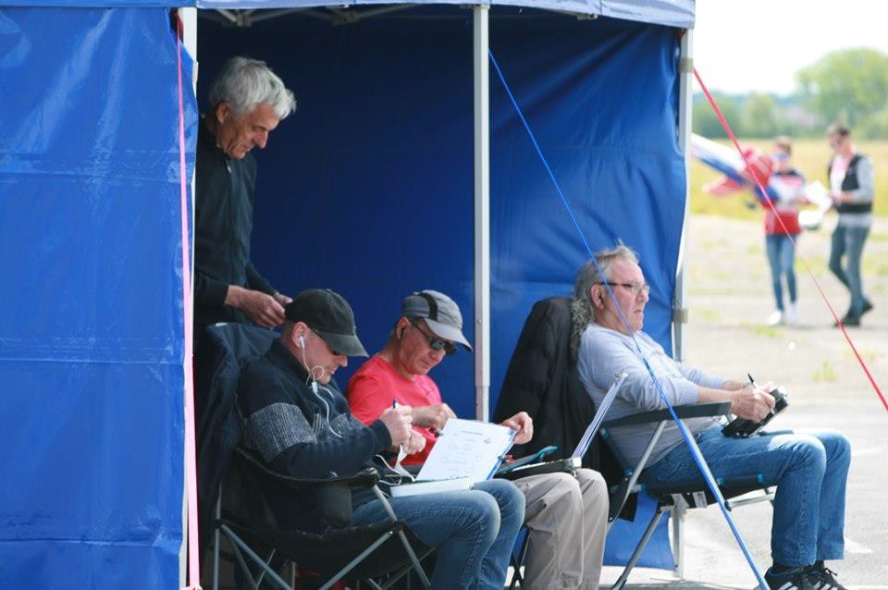
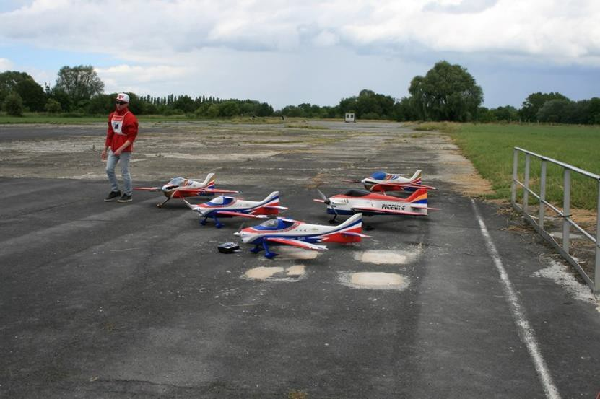
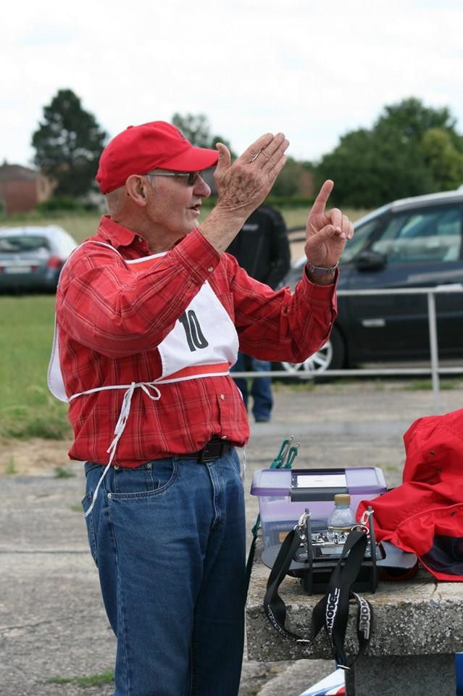
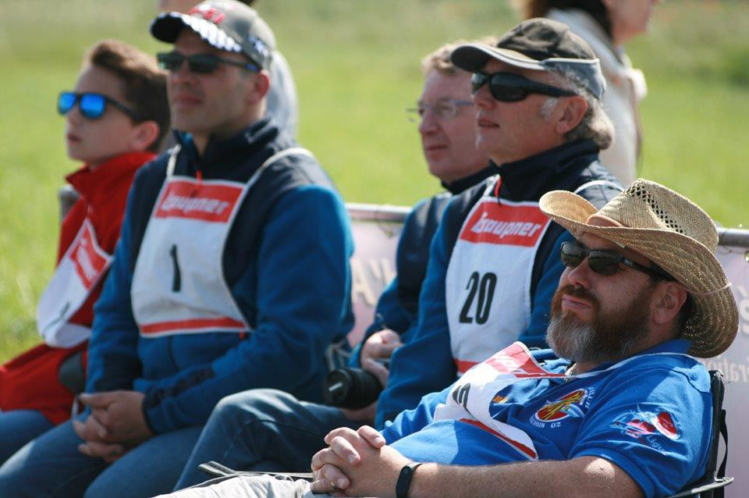
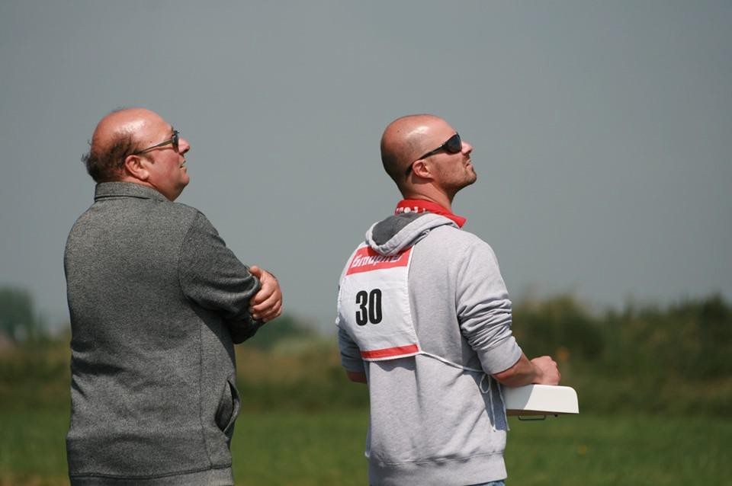
Equipe F3A des Hauts de France
2ème édition du Tournoi des Hauts de France

Slide 7
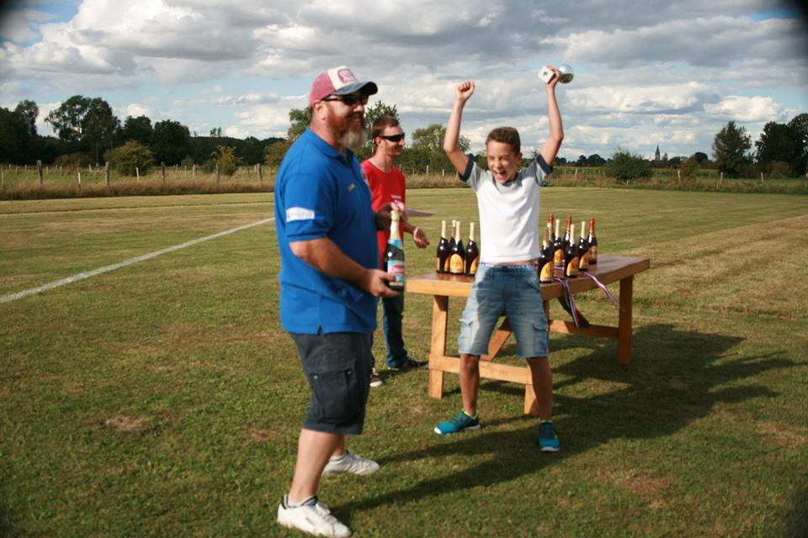
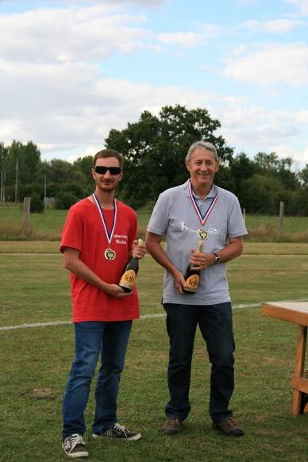
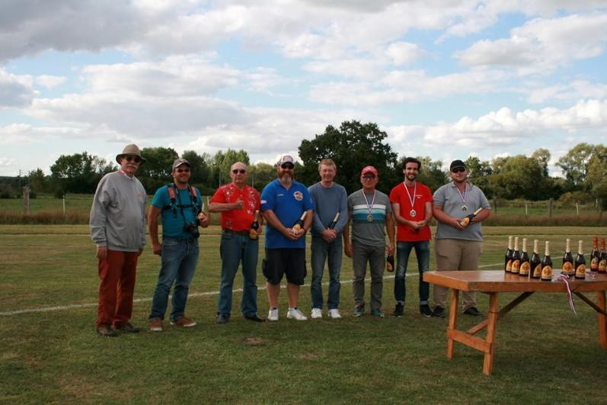
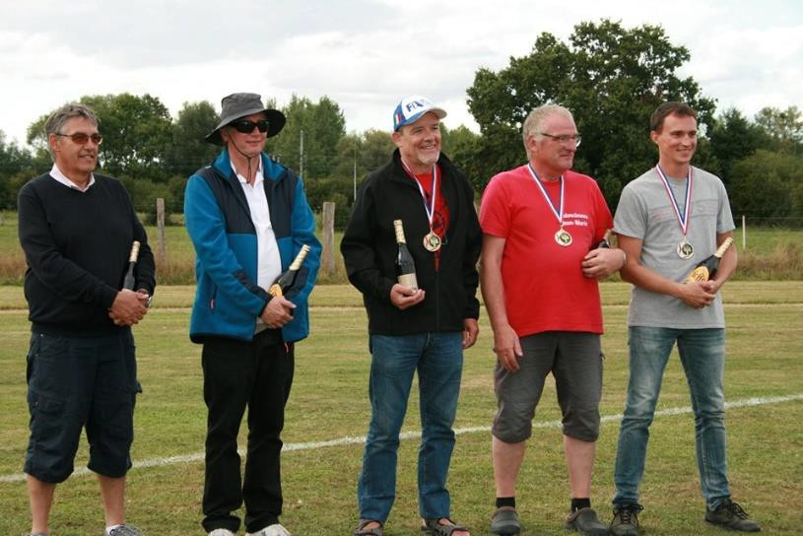
Equipe F3A des Hauts de France
Chauny, le 1er Septembre
16 pilotes
3 tours de vol

Slide 8
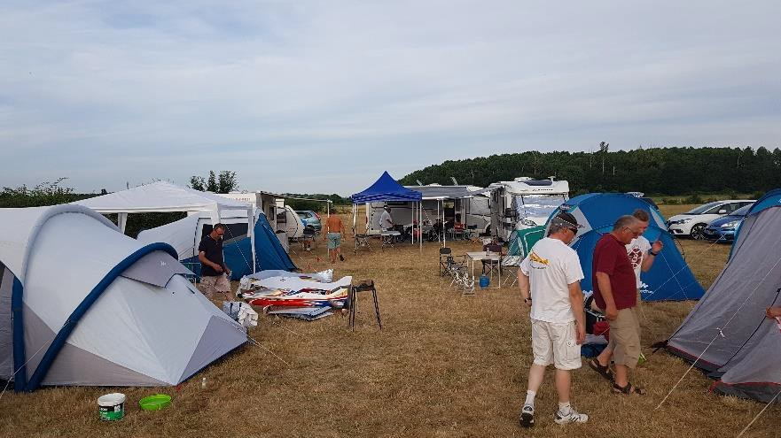
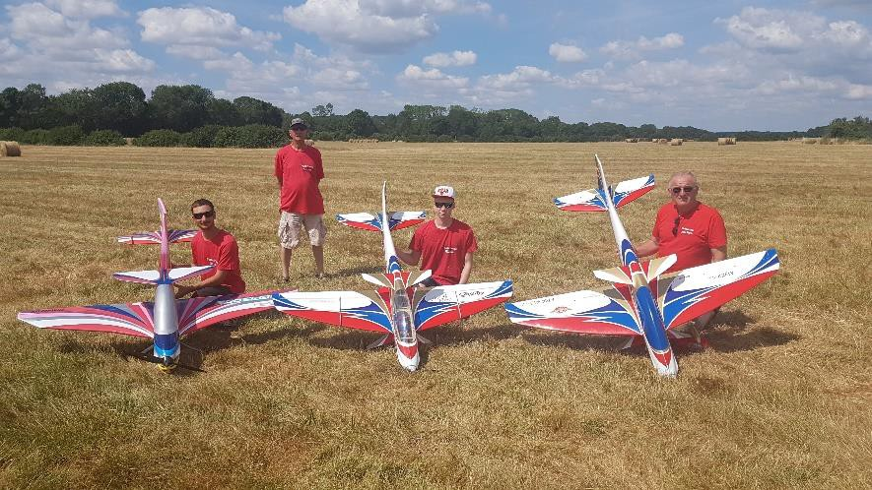
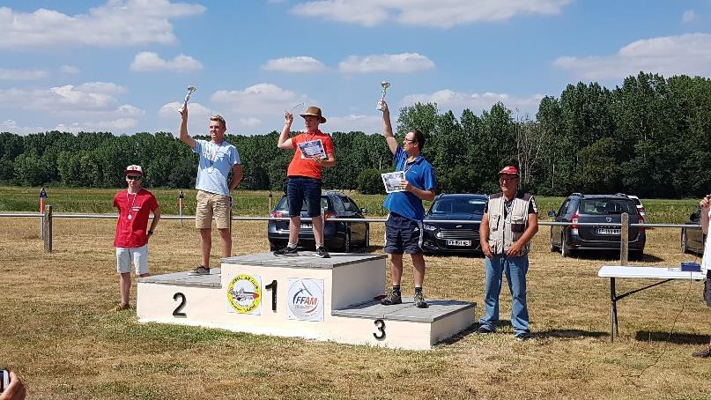
Equipe F3A des Hauts de France
Championnat de France F3A 2019 à TOURS:

Slide 9

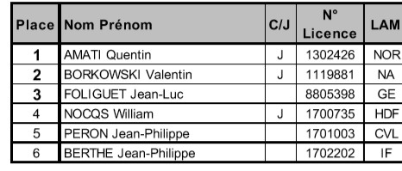
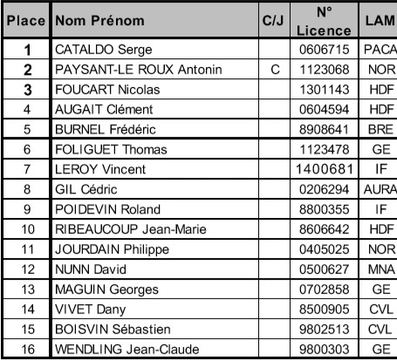
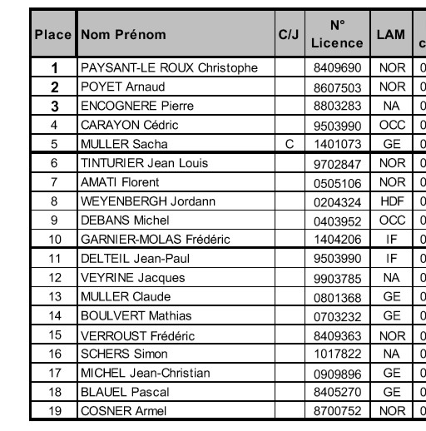
Championnat de France F3A 2019:
Les résultats
Equipe F3A des Hauts de France
National A
National B
International
William Nocqs: 4ème
Nicolas Foucart: 3ème Clément Augait: 4ème
Jean-Marie Ribeaucoup: 10ème
Jordann Weyenbergh: 8ème

Slide 10

Equipe F3A des Hauts de France
Les objectifs 2019
Représenter l’équipe dans les concours régionaux et Internationnaux
Organiser des événements dans la région (concours, entrainements)
Amener de nouveaux membres en compétitions (parmi les jeunes)
Participer aux championnats de France 2020
Concours dans la région en 2020:
Tournoi des Hauts de France
Chauny
Albert-Méaulte

Slide 11

Equipe F3A des Hauts de France

